Slide 1
“Pesca de papel”
Pre kínder y kínder.
Clase de artes visuales. Semana N° 17
Profesor Manuel López Roche.
Miércoles 29 de Julio del 2020.

Slide 2
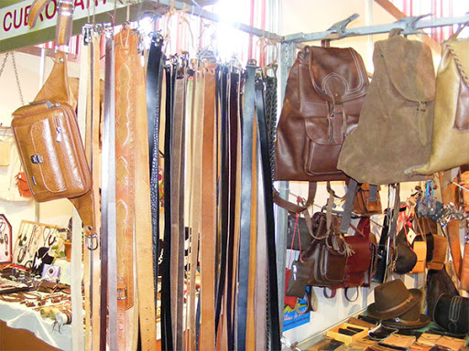
¡Hola chicas y chicos!
¡Hoy seguiremos con los pescadores! Conoceremos distintos peces y construiremos nuestros peces, simulando hacer animales tan poco conocido pero fáciles de realizar que nos ayudará a conocer un nuevo termino, textura.
Tipos de pescadores
Actividad
Me gusta

Slide 3
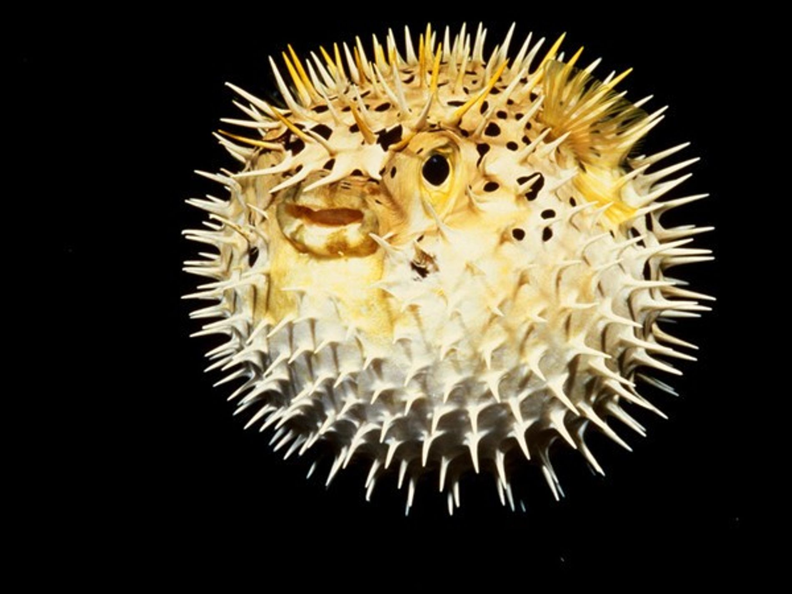
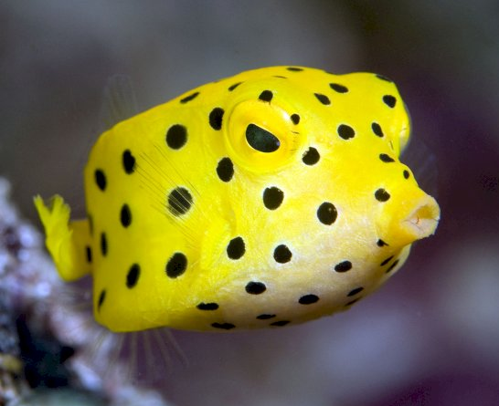
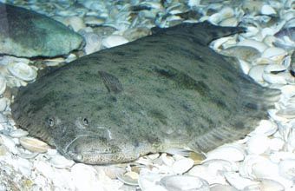
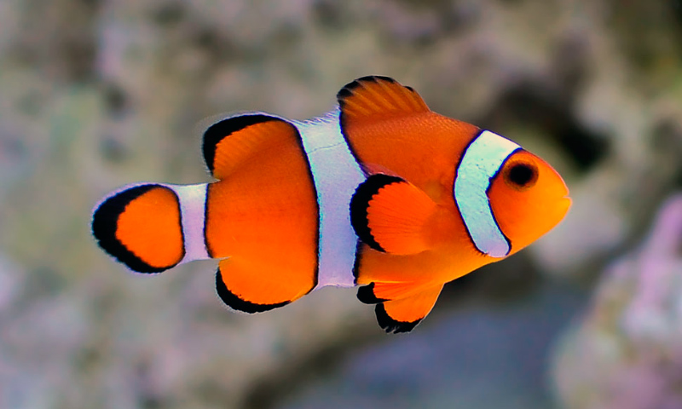
Peces:
Pez globo
Pez cofre amarillo
Pez plano
Pez payaso

Slide 4
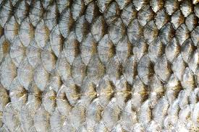
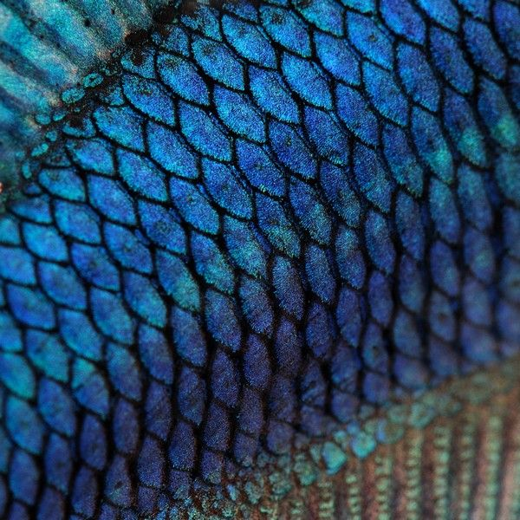
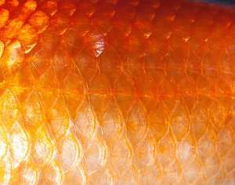
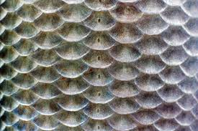
Actividad:
Primero debemos tener los materiales que son: hojas de papel, lápices de colores, una aguja, una toalla.
Después, los niños y niñas deberán dibujar tres peces grandes a partir de figuras geométricas en una sola hoja de papel y pintarlos de diversos colores, a elección de cada uno/a.
Tercero, recortar los tres peces por el contorno y colocarlos sobre la toalla, que debe estar doblada.
Y finalizaremos tomando la aguja e iniciar a crear la textura de los escamas de los peces.

Slide 5
Ahora califiquemos con un “me gusta” “Me encanta ” o “me aburre”
¿Qué peces elegiste tú?
¿Cómo se llaman tus peces?
¿Te gustó el resultado final? ¿Por qué?
¡Muchas felicidades!

